Slide 1
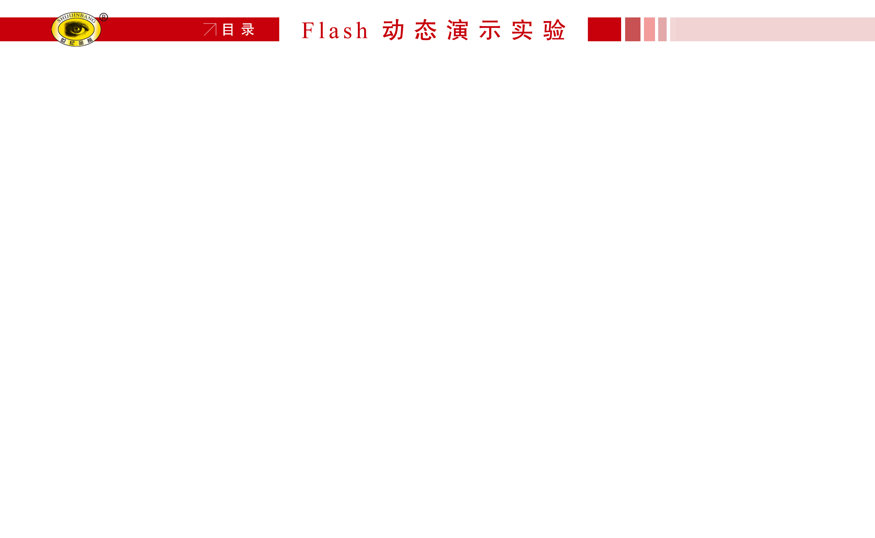
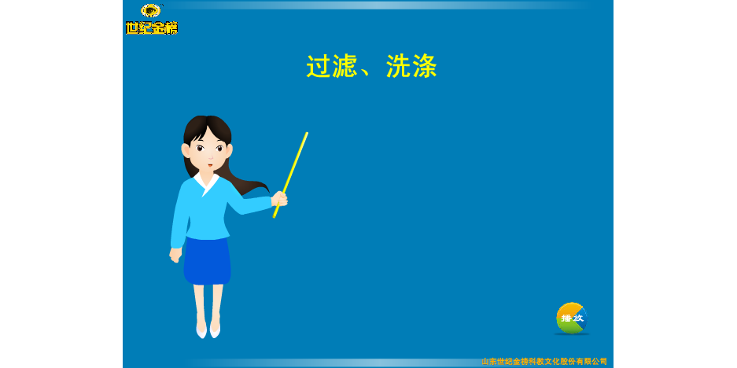

Slide 2
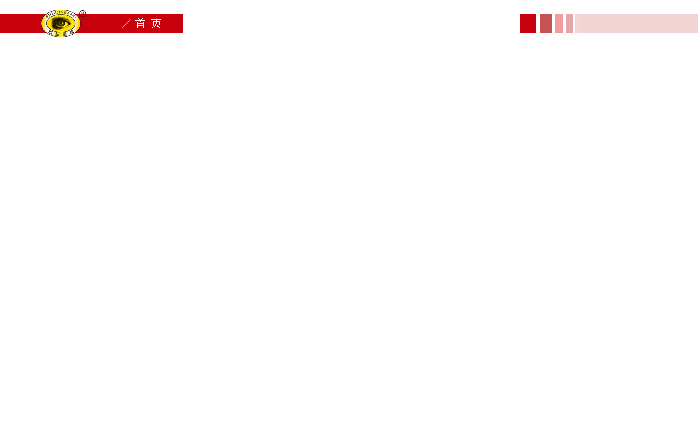
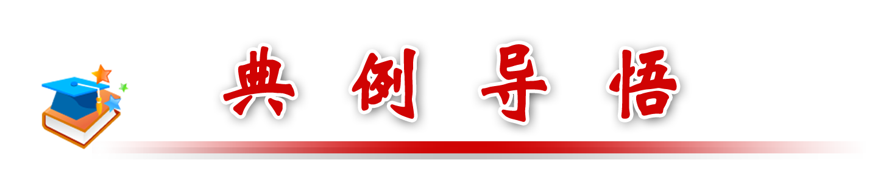


（2015·安庆模拟）实验室采用MgCl₂、AlCl₃的混合溶液与过量氨水反应制备MgAl₂O₄，主要流程如下:

Slide 3
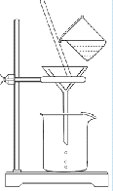
(1)为使Mg^{2＋}、Al^{3＋}同时生成沉淀，应先向沉
淀反应器中加入_____(填“A”或“B”)，
再滴加另一反应物。
(2)如图所示，过滤操作中的一处错误是
_________________。
(3)判断流程中沉淀是否洗净所用的试剂是
________。高温焙烧时，用于盛放固体的
仪器名称是__________。

Slide 4
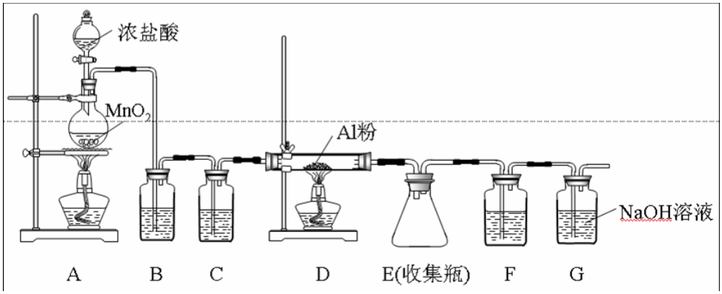
(4)无水AlCl₃(183℃升华)遇潮湿空气即产生大量白雾，实验室可用下列装置制备。
装置B中盛放饱和NaCl溶液,该装置的主要作用是_________。F中试剂的作用是___________。用一件仪器装填适当试剂后也可起到F和G的作用，所装填的试剂为___________。

Slide 5
【解析】(1)若将氨水滴加到MgCl₂、AlCl₃的混合溶液中，由于c(OH⁻)小且Mg(OH)₂和Fe(OH)₃的K_{SP}不同，沉淀会有先后；若将MgCl₂、AlCl₃滴加到氨水中，由于c(OH⁻)大，Mg²⁺、Al³⁺会同时沉淀。
(2)过滤时要遵循“一贴二低三靠”，其中漏斗的下端尖嘴要紧贴烧杯内壁。

Slide 6
(3)沉淀上的溶液中溶解最多的离子是Cl⁻，故可用硝酸酸化的硝酸银溶液检验。高温焙烧时所用仪器是坩埚。
(4)饱和NaCl溶液的作用是除去Cl₂中的HCl；F的作用是防止水蒸气进入E，故所盛的试剂是浓硫酸；G的作用是除去剩余的Cl₂，盛有碱石灰的干燥管既能吸收Cl₂，又能防止水蒸气进入E，起到了F、G的作用。

Slide 7
答案:(1)B (2)漏斗下端尖嘴未紧贴烧杯内壁
(3)AgNO₃溶液(或硝酸酸化的AgNO₃溶液) 坩埚
(4)除去HCl 吸收水蒸气 碱石灰(或NaOH与CaO混合物)

Slide 8
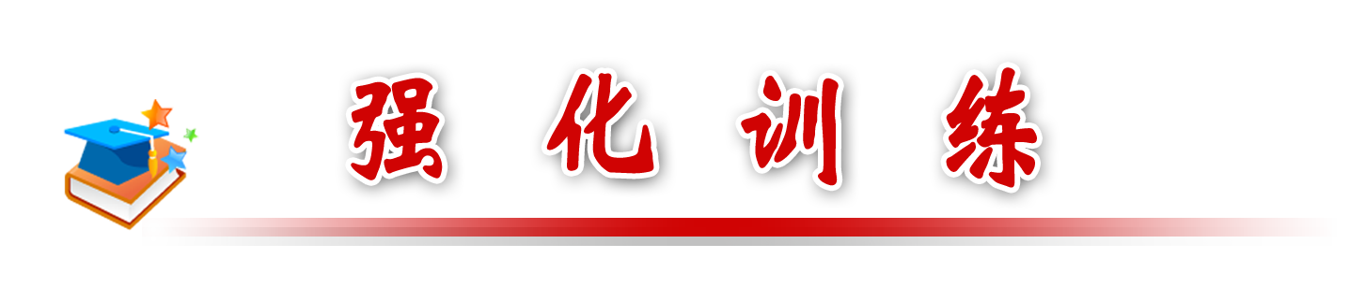
1. 下列有关实验原理或操作正确的是（ ）
A.用过滤的方法分离氢氧化铁胶体和氯化铁溶液
B.过滤时用玻璃棒搅拌漏斗内的液体，以加速过滤
C.倒入漏斗的过滤液的液面应高于滤纸边缘
D.滤纸应紧贴漏斗内壁并用少量水润湿，使滤纸与漏斗壁之间没有气泡

Slide 9
【解析】选D。氢氧化铁胶体和氯化铁溶液都能透过滤纸，不能用过滤的方法分离；过滤时不能搅拌溶液；倒入的滤液不能超过滤纸的边缘，超过边缘会导致过滤不完全。

Slide 10
2.已知硝酸银和氯化钾反应生成硝酸钾和不溶于水的氯化银，化学方程式为AgNO₃+KCl====AgCl↓ +KNO₃。将含有少量氯化钾的硝酸钾固体提纯，某学生进行了如图所示的实验操作。回答下列问题：
(1)将样品置于烧杯中，加入适量的水溶解，同时用玻璃棒搅拌，搅拌的作用是_________________________________。
(2)向溶液中加入适量的___________________溶液，使氯化钾转化为沉淀。

Slide 11
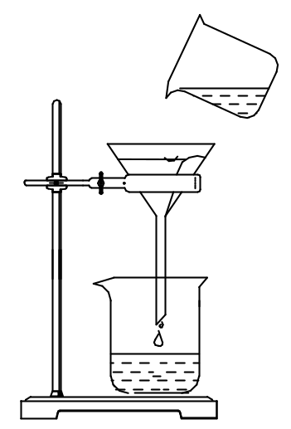
(3)将混合液进行过滤，过滤装置和操作如图，
指出图中的两处错误：①____________；
②____________。
(4)为了从滤液中得到硝酸钾晶体，可采用
的结晶方法是_______________。

Slide 12
【解析】(1)溶解固体时，使用玻璃棒搅拌可以加速固体溶解。(2)由题干信息“AgNO₃＋KCl====AgCl↓＋KNO₃”知，向溶液中加入适量的硝酸银溶液可使氯化钾转化为沉淀。(3)过滤操作中液体应用玻璃棒引流，漏斗下端管口应紧靠烧杯内壁。(4)结晶有两种方法①蒸发结晶：适用于溶解度受温度变化影响不大的固态溶质从溶液中结晶析出；②冷却结晶：适用于溶解度受温度变化影响相对较大的固态溶质从溶液中结晶析出。由于硝酸钾的溶解度受温度的变化影响较大，所以冷却结晶适用于硝酸钾晶体的析出。

Slide 13
答案：(1)加速固体溶解 (2)硝酸银 (3)①液体没有用玻璃棒引流 ②漏斗下端管口没有紧靠烧杯内壁 (4)冷却结晶

